Slide 1

สงครามเก้าทัพ
จัดทำโดย
สามเณร ทวีโชค ค้อทอง
มหาวิทยาลัยมหาจุฬาลงกรณราชวิทยาลัย
วิทยาเขตอุบลราชธานี

Slide 2
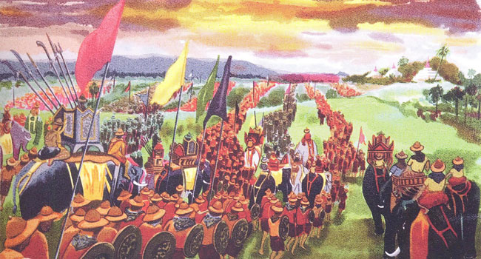
สงครามเก้าทัพ

Slide 3
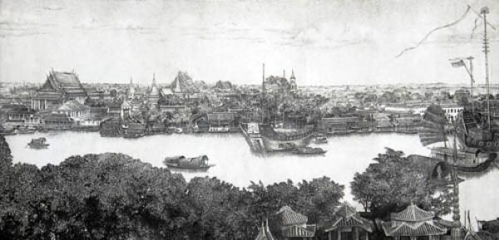
สงครามเก้าทัพ ศึกชี้ชะตาแห่งสยามประเทศ

Slide 4
หลังจากที่กรุงเทพมหานครอมรรัตนโกสินทร์ ราชธานีแห่งใหม่ของชนชาติไทยก่อกำเนิดขึ้นมาได้เพียงสามปี ราชอาณาจักรแห่งนี้ก็ต้องเผชิญหน้ากับความท้าทายที่ยิ่งใหญ่ จากมหาสงครามที่จะชี้ชะตาถึงอนาคตของแผ่นดินแห่งนี้ว่าจะยังคงดำรงอยู่ต่อไปหรือต้องล่มสลายลงโดยมหาสงครามครั้งนี้ ถูกเรียกขานว่า สงครามเก้าทัพ

Slide 5
ในปีพุทธศักราช ๒๓๑๙ พระเจ้าช้างเผือกมังระ กษัตริย์พม่าแห่งอาณาจักรอังวะได้เสด็จสวรรคตลง จิงกูจาโอรส องค์ใหญ่ของพระองค์ได้ขึ้นครองราชย์สืบต่อจากสมเด็จพระราชบิดา หลังครองราชย์ พระเจ้าจิงกูจาได้สั่งปลดอะแซหวุ่นกี้ออกจากตำแหน่งและสั่งประหารพระอนุชาของพระองค์ ส่วนบรรดาพระอนุชาของพระเจ้ามังระนั้น พระองค์ได้มีบัญชาให้นำไปกักตัวไว้ พระเจ้าจิงกูจาทรงมีพระทัยโหดร้าย ชอบแต่เสวยสุรายาเมาและหลังเสพสุราก็มักทรงกระทำการทารุณต่าง ๆ อยู่เสมอ วันหนึ่ง พระองค์ได้ทรงมีรับสั่งให้นำเอาพระสนมเอกคนโปรดซึ่งเป็นบุตรของอะตวนหวุ่นไปประหารชีวิตด้วยการถ่วงน้ำและรับสั่งให้ถอดบิดานางลงเป็นไพร่ ทำให้อะตวนหวุ่นโกรธแค้นมาก จึงไป สมคบกับอะแซหวุ่นกี้และตะแคงปดุง พระอนุชาของพระเจ้ามังระ ฉวยโอกาสที่พระเจ้าจิงกูจาเสด็จออกประพาสหัวเมืองก่อการกบฏ

Slide 6
และยกเอา มังหม่อง ผู้เป็นโอรสของพระเจ้ามังลอกพระเชษฐาของพระเจ้ามังระขึ้นครองราชบัลลังก์
ทว่าหลังจากนั้นมังหม่องกลับควบคุมสถานการณ์ไว้มิได้ โดยปล่อยให้บรรดาโจรป่าที่เป็นสมัครพรรคพวกของพระองค์ทำการปล้นสะดมภ์ผู้คนจนเกิดความวุ่นวายไปทั่วกรุงรัตนปุระอังวะ ในที่สุดหลังจากที่มังหม่องนั่งเมืองได้เพียงสิบเอ็ดวัน ตะแคงปดุงจึงได้ร่วมกับเหล่าเสนาอำมาตย์จับตัวมังหม่องสำเร็จโทษเสีย จากนั้นจึงได้ขึ้นครองราชสมบัติกรุงอังวะแทน ทรงมีพระนามว่า พระมหาธรรมราชาธิราชเจ้าช้างเผือก แต่เป็นที่รู้จักในพระราชพงศาวดารของไทยในพระนาม พระเจ้าปดุง หรือที่ในภาษาพม่าเรียกว่า พระเจ้าโบดอพญา

Slide 7
ทว่าหลังจากนั้นมังหม่องกลับควบคุมสถานการณ์ไว้มิได้ โดยปล่อยให้บรรดาโจรป่าที่เป็นสมัครพรรคพวกของพระองค์ทำการปล้นสะดมภ์ผู้คนจนเกิดความวุ่นวายไปทั่วกรุงรัตนปุระอังวะ ในที่สุดหลังจากที่มังหม่องนั่งเมืองได้เพียงสิบเอ็ดวัน ตะแคงปดุงจึงได้ร่วมกับเหล่าเสนาอำมาตย์จับตัวมังหม่องสำเร็จโทษเสีย จากนั้นจึงได้ขึ้นครองราชสมบัติกรุงอังวะแทน ทรงมีพระนามว่า พระมหาธรรมราชาธิราชเจ้าช้างเผือก แต่เป็นที่รู้จักในพระราชพงศาวดารของไทยในพระนาม พระเจ้าปดุง หรือที่ในภาษาพม่าเรียกว่า พระเจ้าโบดอพญา

Slide 8
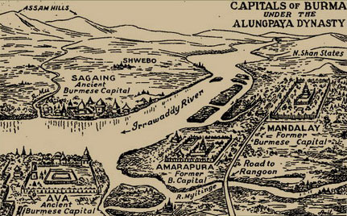
แผนที่เมืองหลวงของประเทศพม่า ในสมัยของพระเจ้าปดุง

Slide 9
ในเวลานั้น พระเจ้าจิงกูจาได้ทรงทราบว่าเกิดกบฏขึ้นในกรุงอังวะ จึงคิดจะทรงหลบหนีไปยังเมืองกะแซ แต่ด้วยความเป็นห่วงพระราชชนนีจึงลอบมาใกล้กรุงอังวะและส่งหนังสือเข้าไปทูลแจ้งว่าจะทรงหลบหนีไปอยู่เมืองกะแซ แต่พระราชชนนีทรงห้ามปรามว่า ธรรมดาเมื่อเกิดเป็นกษัตริย์แล้ว หากแม้นจะต้องตายก็ควรตายในเมืองของตัว หาควรหนีไปพึ่งเมืองน้อยอันเคยเป็นข้าไม่ ทำให้พระองค์ทรงเกิดมีขัตติยะมานะและเสด็จนำข้าหลวงที่มีอยู่กลับเข้าเมือง พวกทหารที่เฝ้าอยู่ เห็นพระเจ้าจิงกูจาเสด็จมาอย่างอาจหาญก็เกิดความเกรงกลัวไม่กล้าจับกุม ฝ่ายอะตวนหวุ่นซึ่งมีความเจ็บแค้นที่พระสนมเอกบุตรสาวของตนถูกพระเจ้าจิงกูจาสั่งประหารได้ทราบเข้า จึงนำคนมาล้อมจับและได้ฟันพระองค์สิ้นพระชนม์ที่ในเขตพระราชฐาน

Slide 10
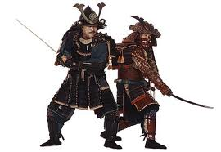
เมื่อพระเจ้าปดุงทรงทราบความก็ทรงพระพิโรธว่า อะตวนหวุ่นทำการโดยพลการ สังหารพระเจ้าจิงกูจาแทนที่จะจับมาถวายพระองค์ จึงทรงให้เอาตัวอะตวนหวุ่นไปประหารเสีย
ในขณะที่เกิดเหตุแย่งชิงราชบัลลังก์กันในกรุงอังวะนั้น บรรดาเมืองขึ้นต่าง ๆ ของกรุงอังวะได้ถือโอกาสแข็งเมืองจนถึงกับมีบางหัวเมืองที่บังอาจคุมพลยกไปปล้นกรุงอังวะอันเป็นราชธานีก็มี

Slide 11
พระเจ้าปดุงจึงได้ทรงยกทัพไปโจมตีหัวเมืองต่าง ๆ ที่แข็งข้อได้จนหมดสิ้น จากนั้นได้ทรงโปรดฯ ให้สร้างราชธานีแห่งใหม่ ชื่อว่า กรุงอมรปุระและเริ่มทำสงครามกับประเทศใกล้เคียงเพื่อแผ่ขยายพระราชอำนาจ
ล่วงถึงปีพุทธศักราช ๒๓๒๘ หลังจากทรงได้รับชัยชนะเหนืออาณาจักรยะข่ายทางทิศตะวันตกและแคว้นมณีปุระทางทิศเหนือ พระเจ้าปดุงก็หมายพระทัยจะแผ่พระบรมเดชานุภาพของพระองค์ให้เป็นที่ประจักษ์ยิ่งขึ้นไปอีก โดยในเวลานั้น พระองค์ได้ทรงทราบมาว่า ไทยเพิ่งจะตั้งราชธานีใหม่ นามว่า กรุงเทพมหานครอมรรัตนโกสินทร์ พระเจ้าปดุงจึงทรงหมายจะทำลายกรุงรัตนโกสินทร์และพิชิตชนชาติไทยไว้ในพระราชอำนาจเฉกเช่นดังพระเจ้าช้างเผือกสิบทิศบุเรงนองในอดีตและพระเจ้ามังระผู้เป็นพระเชษฐาของพระองค์

Slide 12
ทั้งนี้ เพื่อให้ทรงบรรลุพระประสงค์ พระเจ้าปดุงได้ทรงเกณฑ์รี้พลจากทุกชาติทุกภาษาในราชอาณาจักรทั้ง พม่า มอญ เงี้ยว ยะข่าย มณีปุระและชนชาติอื่น ๆ รวมทั้งสิ้นหนึ่งแสนสี่หมื่นสี่พันคน จัดเป็นทัพทั้งหมดเก้ากองทัพ โดยกำหนดแผนให้เข้าโจมตีไทยจากห้าเส้นทางพร้อมกัน ดังนี้
ทัพที่หนึ่ง มีพลรบหนึ่งหมื่น ม้าศึกหนึ่งพัน กำหนดให้ยกเข้าทางด่านสิงขร เมืองมะริด มีพลหนึ่งหมื่นแบ่งเป็นทัพบก ทัพเรือ ทัพบกให้แมงยีแมงข่องกยอเป็นแม่ทัพ ถือพลเจ็ดพัน เข้าตีหัวเมืองฝ่ายใต้ทางบกของไทย ตั้งแต่ชุมพร เรื่อยไปถึงสงขลา ส่วนทัพเรือให้ยี่หวุ่นเป็นแม่ทัพ ถือพลสามพัน กำปั่นรบ ๑๕ ลำ เข้าตีหัวเมืองชายทะเลฝั่งตะวันตกของไทยตั้งแต่ตะกั่วป่าไปจนถึงเมืองถลาง

Slide 14
ทัพที่สอง ให้อนอกแฝกคิดหวุ่น (อะ-นอ-กะ-แฝก-คิด-หวุ่น) เป็นแม่ทัพ ถือพลรบหนึ่งหมื่น ม้าศึกหนึ่งพัน โดยยกเข้าทางด่านบ้องตี้ เข้าตีราชบุรี เพชรบุรี จากนั้นให้ไปบรรจบกับทัพที่หนึ่งที่เมืองชุมพร
ทัพที่สาม ให้หวุ่นคะยีสะโดศิริมหาอุจจนา เจ้าเมืองตองอู เป็นแม่ทัพ ถือพลรบสามหมื่น ม้าศึกสามพันให้ยกเข้าทางเชียงใหม่ ให้ตี นตรลำปาง สวรรคโลก สุโขทัย พิษณุโลก จากนั้นให้ยกลงมาสมทบกับทัพหลวงที่กรุงเทพ
สำหรับกองทัพที่สี่, ห้า, หก, เจ็ด และแปดนั้นจะเข้าตีกรุงเทพโดยตรง มีพลรวมทั้งสิ้นแปดหมื่นเก้าพัน โดยแบ่งออกเป็น
ทัพที่สี่ ให้เมียนหวุ่นแมงยีมหาทิมข่อง เป็นแม่ทัพ ถือพลหนึ่งหมื่นหนึ่งพัน ม้าศึกหนึ่งพันหนึ่งร้อย เป็นทัพหน้าเข้าทางด่านพระเจดีย์สามองค์

Slide 15
ทัพที่ห้า ให้เมียนเมหวุ่นเป็นแม่ทัพถือพลรบห้าพันม้าศึกห้าร้อยเข้าทางด่านพระเจดีย์สามองค์ คอยหนุนทัพที่สี่
ทัพที่หก ให้ศิริธรรมราชา ราชบุตรองค์ที่สอง เป็นแม่ทัพ ถือพลรบหนึ่งหมื่นสองพัน ม้าศึกหนึ่งพันสองร้อย เป็นทัพหน้าที่หนึ่งของทัพหลวง ยกเข้าทางด่านพระเจดีย์สามองค์
ทัพที่เจ็ด ให้สะโตทันซอ ราชบุตรองค์ที่สาม เป็นแม่ทัพถือพลรบหนึ่งหมื่นหนึ่งพัน ม้าศึกหนึ่งพันหนึ่งร้อย เป็นทัพหน้าที่สองของทัพหลวง ยกเข้าทางด่านพระเจดีย์สามองค์
ทัพที่แปด ทัพหลวง มีพระเจ้าปดุงทรงเป็นจอมทัพ ถือพลห้าหมื่น ม้าศึกห้าพัน ช้างรบห้าร้อย ยกเข้าทางด่านพระเจดีย์สามองค์

Slide 16
ทัพที่เก้า ซึ่งเป็นกองทัพสุดท้าย นั้น ให้จอข่องนรธา เป็นแม่ทัพถือพลห้าพัน ม้าศึกห้าร้อย ยกเข้าทางด่านแม่ละเมา ตีเมืองตาก กำแพงเพชร จากนั้นให้ลงมาบรรจบกับทัพหลวงที่กรุงเทพ
ในประวัติศาสตร์ไทยเรียกสงครามครั้งนี้ว่า “สงครามเก้าทัพ“

Slide 17
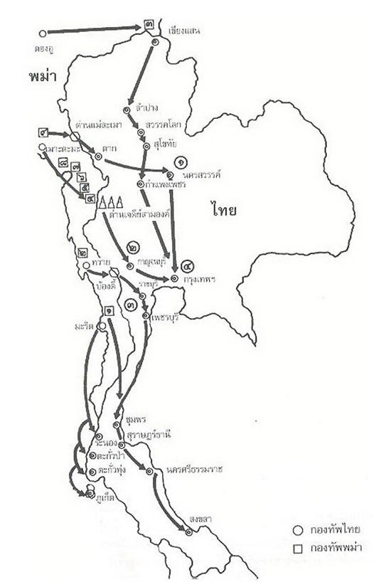

Slide 18
หลังจากระดมไพร่พลแล้ว ฝ่ายอังวะได้มาประชุมพลที่เมืองเมาะตะมะ ทว่าไม่อาจเคลื่อนทัพต่อ เนื่องจาก เสบียงไม่เพียงพอ พระเจ้าปดุงทรงพิโรธแมงยีแมงข่องกยอ แม่ทัพที่หนึ่ง ซึ่งพระองค์มีพระบัญชาให้ไประดมเสบียงมาส่งให้กองทัพ แต่ แมงยีแมงข่องกยอ กลับหาเสบียงได้ล่าช้า ทำให้เสียเวลาเคลื่อนทัพ พระเจ้าปดุงจึงให้ประหารแมงยีแมงข่องกยอเสีย และให้ เกงหวุ่น แมงยี มหาสีหสุระ รั้งตำแหน่งแม่ทัพที่หนึ่งแทน จากนั้นก็ทรงเร่งให้กองทัพทั้งหมดเคลื่อนพลเข้าสู่เขตแดนไทย

Slide 19
ทางฝ่ายไทย หลังจากที่สมเด็จพระพุทธยอดฟ้าจุฬาโลก พระมหากษัตริย์แห่งกรุงรัตนโกสินทร์ ทรงทราบว่า พม่ากำลังยกทัพมาทำสงคราม พระองค์ก็ทรงโปรดฯ ให้เกณฑ์ไพร่พลเพื่อรับศึก ทว่ากำลังรี้พลของฝ่ายไทยในเวลานั้นมีเพียงเจ็ดหมื่นหรือเพียงครึ่งของทัพข้าศึกเท่านั้น
สมเด็จพระพุทธยอดฟ้าจุฬาโลกทรงเห็นว่า หากปล่อยให้ข้าศึกยกเข้ามาถึงพระนครจะไม่เป็นผลดีต่อฝ่ายไทย จึงทรงโปรดฯให้จัดทัพไปตั้งรับศึกที่นอกเมือง แต่เนื่องจากฝ่ายไทยมีกำลังน้อยกว่า สมเด็จพระพุทธยอดฟ้าจุฬาโลกจึงทรงตัดสินพระทัยที่จะรับศึกในทางที่สำคัญก่อน โดยทรงมีพระบัญชาให้จัดกำลังพลดังนี้

Slide 20
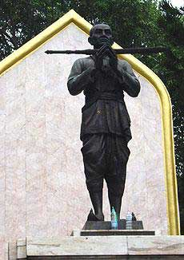
ทัพที่หนึ่ง มีสมเด็จพระอนุชาของพระองค์ คือ สมเด็จวังหน้า พระมหาอุปราชกรมพระราชบวรมหาสุรสิงหนาท เป็นแม่ทัพคุมไพร่พล ๓๐๐๐๐ นาย ยกไปตั้งทัพยังทุ่งลาดหญ้า เมืองกาญจนบุรี เพื่อต้านทานข้าศึกที่เข้ามาทางด่านพระเจดีย์สามองค์

Slide 21
ทัพที่สอง สมเด็จวังหลัง พระเจ้าหลานเธอกรมหลวงอนุรักษ์เทเวศน์ คุมไพร่พล ๑๕๐๐๐ นาย ยกขึ้นเหนือไปตั้งรับข้าศึกที่มาจากเชียงแสนและทางด่านแม่ละเมา
ทัพที่สาม มีพล ๕๐๐๐ นาย ให้ เจ้าพระยาธรรมมาและพระยายมราชเป็นแม่ทัพยกไปตั้งมั่นยังราชบุรีเพื่อสกัดทัพข้าศึกที่จะเข้ามาทางด่านบองตี้ ส่วนสมเด็จพระพุทธยอดฟ้าจุฬาโลกทรงคุม
ทัพที่สี่ ซึ่งมีไพร่พล ๒๐๐๐๐ นาย ตั้งมั่นยังพระนครเพื่อคอยหนุนช่วยกองทัพอื่น ๆ
ในการรบที่ลาดหญ้า สมเด็จวังหน้าทรงให้ ออกญามหาโยธาคุมทหารมอญ ๓๐๐๐ คนเป็นกองหน้าไปตั้งสกัดข้าศึกที่ด่านกรามช้าง ส่วนทัพใหญ่ตั้งค่ายมั่นที่ทุ่งลาดหญ้าตรงช่องสะเดาใกล้กับเขาชนไก่ และยังทรงให้ตั้งค่ายอีกค่ายหนึ่งที่ปากแพรก (ปัจจุบันคือ ตัวเมืองกาญจนบุรี)

Slide 22
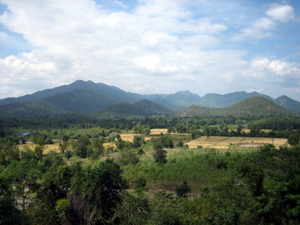
ทุ่งลาดหญ้า

Slide 23
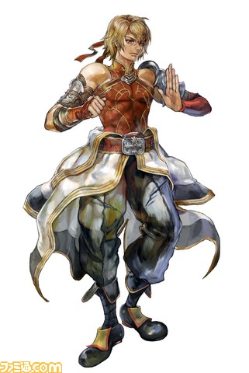
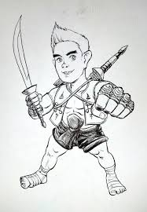
ในยามนั้น กองทัพที่ ๔ และ ๕ ของอังวะซึ่งมีรี้พลรวม ๑๖๐๐๐ นาย สามารถตีด่านกรามช้างแตกและรุกไล่ทัพมอญมาจนถึงทุ่งลาดหญ้า จนเข้าปะทะกับกองทัพไทย ในการรบกันครั้งแรก ฝ่ายไทยสามารถตีข้าศึกถอยร่นไปได้และล้อมจับทหารอังวะได้กองหนึ่งพร้อมนายทัพชื่อ กุลาหวุ่น

Slide 24
เมื่อเห็นว่า กำลังข้างไทยเข้มแข็งนัก เมหวุ่น และเหมียนหวุ่นจึงให้ตั้งค่ายมั่นตรงเชิงเขาประจัญหน้ากับฝ่ายไทยเพื่อรอกำลังหนุนจากกองทัพที่หก เจ็ดและแปด ซึ่งยกติดตามมาจากเมาะตะมะ โดยระหว่างนั้น ฝ่ายพม่าได้สร้างหอรบบรรทุกปืนใหญ่ใช้ระดมยิงค่ายไทยสังหารไพร่พลไปเป็นจำนวนมาก สมเด็จวังหน้าทรงแก้สถานการณ์โดยให้นำท่อนไม้มาทำเป็นลูกปืนบรรจุในปืนใหญ่ชนิดปากกระบอกกว้างยิงใส่หอรบข้าศึกพังพินาศ จนฝ่ายอังวะไม่กล้าออกมานอกค่ายอีก

Slide 25
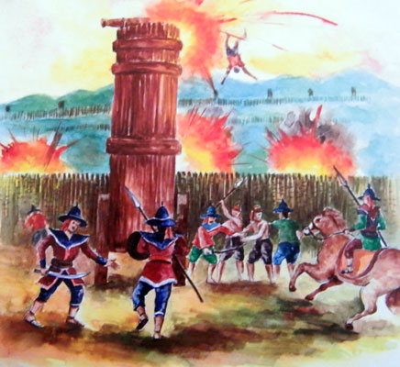

Slide 26
เพื่อตัดเส้นทางลำเลียงเสบียงของข้าศึก สมเด็จวังหน้าจึงทรงให้ ออกญาสีหราชเดโช ออกญาท้ายน้ำ และออกญาเพชรบุรีคุมไพร่พล ๕๐๐ นาย เป็นกองโจรไปดักปล้นเสบียงพม่า ทว่าทั้งสามกลับหวาดกลัวข้าศึกและหลีกหนีหน้าที่ สมเด็จวังหน้าจึงทรงให้ประหารชีวิตเสียและให้เจ้าขุนเณร ซึ่งเป็นพระอนุชาต่างมารดาของกรมหลวงอนุรักษ์เทเวศน์คุมกำลังนักรบกองโจรแทน
กองโจรของเจ้าขุนเณรปล้นทำลายเสบียงพม่าได้เป็นอันมาก โดยครั้งหนึ่งฝ่ายอังวะได้ลำเลียงเสบียงเป็นการใหญ่ เพื่อป้องกันการถูกปล้น โดยใช้ช้างศึก ๖๐ เชือกขนเสบียงและมีไพร่พลคุมกันหลายร้อยคน ทว่าก็ยังถูกกองโจรของเจ้าขุนเณรปล้นชิงและทำลายได้จนหมดสิ้น

Slide 27
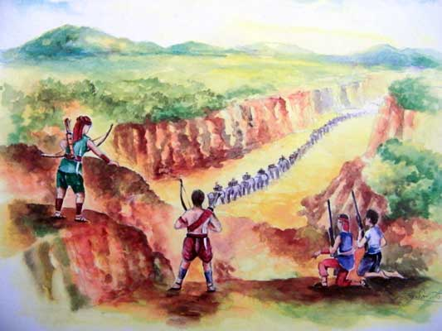
กองโจรเจ้าขุนเณรดักปล้นเสบียงพม่า

Slide 28
นอกจากส่งกองโจรปล้นเสบียงแล้ว สมเด็จวังหน้ายังให้ออกญาจ่าแสนยากรคุมไพร่พล ๑๐๐๐๐ นาย ลอบออกจากค่ายในยามดึกและแต่งขบวนเดินกลับเข้ามาใหม่ในยามเช้า โดยให้ทำเช่นนี้สามสี่ครั้ง เพื่อลวงให้ข้าศึกคิดว่าฝ่ายไทยมีกำลังมาหนุนเพิ่มเติม ทำให้ขวัญกำลังใจของฝ่ายอังวะเสื่อมถอยลงเรื่อย ๆ ระหว่างที่ทัพไทยยังตั้งมั่นเผชิญหน้าข้าศึกที่ลาดหญ้าอยู่นั้น สมเด็จพระพุทธยอดฟ้าจุฬาโลกทรงเป็นห่วงเนื่องจากไม่ได้ข่าวเป็นเวลานับเดือน จึงเสด็จนำทัพมาหนุนยังลาดหญ้า ครั้นเมื่อสมเด็จวังหน้ากราบทูลสถานการณ์ให้ทรงทราบ จึงสิ้นห่วงและเสด็จนำทัพกลับพระนคร ในที่สุดหลังจากตั้งมั่นมาได้สามเดือน กองทัพอังวะที่ช่องสะเดาก็ขาดแคลนเสบียงอาหาร ขณะที่กองทัพอื่น ๆ ซึ่งยกตามมา ก็ประสบปัญหาเดียวกัน จนทำให้การเคลื่อนพลต่อไม่อาจทำได้ การขาดแคลนเสบียงทำให้ทหารอังวะเจ็บป่วยล้มตายลงเป็นอันมาก สุดท้าย เมื่อทรงเห็นว่าสถานการณ์ไม่เป็นผลดีต่อฝ่ายตน พระเจ้าปดุงจึงมีรับสั่งให้ถอนทัพหลวงกลับไปตั้งมั่นยังเมาะตะมะ

Slide 29
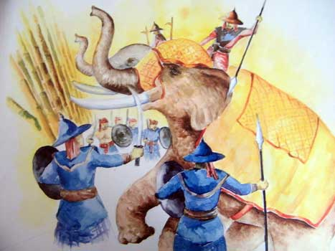
ทัพไทยทำลายค่ายพม่า

Slide 30
ข่าวทัพหลวงอังวะถอยทัพรู้ถึงฝ่ายไทยอย่างรวดเร็ว สมเด็จวังหน้าจึงทรงนำทัพไทยเข้าตีค่ายพม่าที่ลาดหญ้าเพื่อทำลายข้าศึกให้สิ้นซาก หลังการรบอันดุเดือด ฝ่ายไทยก็ตีค่ายพม่าได้ทั้งหมด สังหารข้าศึกได้ถึงหกพันคน และจับเป็นเชลยได้อีกหลายพันคน ทำให้กองทัพพม่าที่เข้ามาทางด่านเจดีย์สามองค์แตกพ่ายและล่าถอยไปจนหมดสิ้น หลังจากได้ชัยชนะที่ทุ่งลาดหญ้าแล้ว สมเด็จวังหน้าได้เสด็จนำทัพกลับพระนคร ระหว่างทางได้ปะทะกับทัพที่สองของอังวะที่เข้ามาทางด่านบ้องตี้จนล่วงเข้าใกล้เมืองราชบุรีและตีข้าศึกแตกพ่ายไป สมเด็จวังหน้าได้ลงโทษปลดเจ้าพระยาธรรมาและออกญายมราชออกจากตำแหน่ง ในฐานที่ละเลยหน้าที่จนปล่อยให้ข้าศึกยกเข้ามาจนเกือบประชิดเมืองราชบุรีโดยมิได้ระแคะระคาย

Slide 31
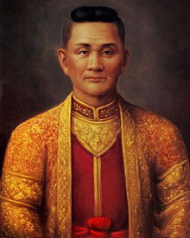
ชัยชนะเหนือกองทัพข้าศึกทางด่านเจดีย์สามองค์และด่านบ้องตี้ ทำให้ฝ่ายไทยมีกำลังพลพอไปจัดการกับข้าศึกทางด่านอื่น สมเด็จพระพุทธยอดฟ้าจุฬาโลกจึงทรงให้สมเด็จวังหน้านำทัพสองหมื่นลงใต้ไปปราบปรามทัพอังวะที่เข้ามาทางด่านสิงขร ส่วนพระองค์ยกพลสองหมื่นขึ้นไปปราบปรามข้าศึกทางเหนือ
พญากาวิละ

Slide 32
โดยในเวลานั้นทางภาคเหนือ ทัพของเจ้าเมืองตองอูที่ยกมาจากเชียงแสนได้เข้าตีเมืองลำปางของพญากาวิละแต่ไม่อาจเอาชนะได้ จึงตั้งทัพล้อมเมืองไว้ และแบ่งกำลังพล ๕๐๐๐ ยกลงมาตีหัวเมืองฝ่ายเหนือได้ทั้งหมดก่อนจะมาตั้งค่ายมั่นที่ปากพิง เมืองพิษณุโลก ส่วนทัพที่เก้าของจอข่องนรทาได้ยึดเมืองตากไว้ได้และตั้งค่ายมั่นรอสมทบกับทัพใหญ่ของเจ้าเมืองตองอูอยู่ที่นั่น ต่อมา หลังจากที่กองทัพของสมเด็จพระพุทธยอดฟ้าจุฬาโลกมาถึงเมืองพิจิตรก็ทรงให้ข้าหลวงถือสาส์นไปเร่งให้กรมพระราชวังหลัง เจ้าฟ้ากรมหลวงอนุรักษ์เทเวศน์เร่งนำทัพเข้าตีทัพอังวะซึ่งมาตั้งที่ปากพิง เมืองพิษณุโลกจนแตกพ่าย สังหารข้าศึกได้กว่า ๘๐๐ นาย จนศพลอยเต็มแม่น้ำ

Slide 33
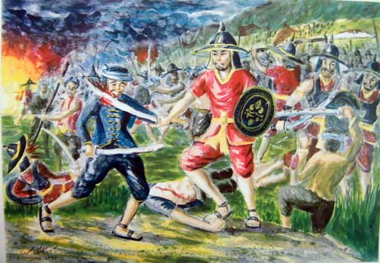
การรบที่ปากพิง

Slide 34
ขณะเดียวกันทัพที่เก้าของฝ่ายอังวะที่เข้ามาทางด่านแม่ละเมาและยึดเมืองตากเอาไว้ได้นั้น เมื่อทราบข่าวค่ายปากพิงแตกแล้วก็เกิดหวาดเกรงจึงล่าถอยออกไป จากนั้นสมเด็จพระพุทธยอดฟ้าจุฬาโลกจึงให้กรมหลวงจักรเจษฎาและกรมพระราชวังหลังยกทัพไปตีทัพหลวงของกองทัพที่สามของอังวะที่ล้อมเมืองลำปางอยู่ โดยมีพญากาวิละคอยต่อสู้ป้องกันเมืองจากกองทัพพม่าอย่างเข้มแข็ง ครั้นเมื่อทัพจากพระนครยกไปถึง พญากาวิละก็ระดมไพร่พลยกออกมาช่วยทัพกรุงตีกระหนาบทัพพม่าจนฝ่ายข้าศึกต้องแตกพ่ายล่าถอยกลับไปยังเมืองเชียงแสน

Slide 35
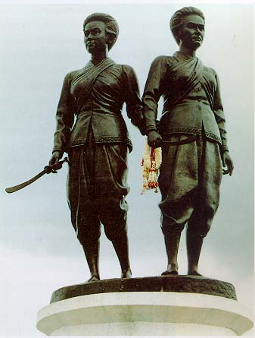
อนุสาวรีย์ คุณหญิงจันและนางมุก

Slide 36
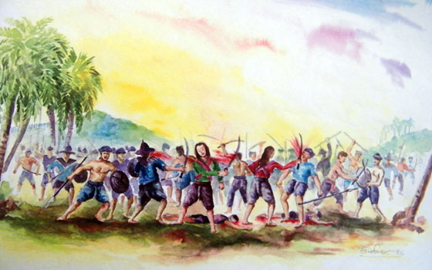
ส่วนทางใต้ กองทัพเรือของอังวะซึ่งมีไพร่พล ๓๐๐๐ นาย ได้เข้าตีเมืองตะกั่วป่า ตะกั่วทุ่งได้ และยกมาตีเมืองถลาง แต่ถูก คุณหญิงจัน ภริยาม่ายของเจ้าเมืองถลาง และนางมุกผู้เป็นน้องสาวรวบรวมชาวบ้านทั้งหญิงชายต่อต้านจนทัพอังวะต้องล่าถอยกลับไป
ศึกถลาง

Slide 37
ขณะที่ทางด้านทัพบกของอังวะได้ใช้กลอุบายจนยึดเมืองนครศรีธรรมราชได้ ทว่าเมื่อเกงหวุ่น แม่ทัพที่หนึ่งของอังวะ ทราบว่าทัพของสมเด็จวังหน้าได้ยกลงมาจากกรุงเทพ ฝ่ายอังวะก็ได้ส่งทัพมาตั้งรับที่เมืองไชยา ทั้งสองฝ่ายเข้าปะทะกันอย่างดุเดือด ก่อนที่ฝ่ายไทยจะตีทัพพม่าแตกพ่ายไปได้ เกงหวุ่นจึงให้ถอยทัพกลับไปทางด่านสิงขร และเป็นอันสิ้นสุดสงครามเก้าทัพลง อย่างไรก็ตาม พระเจ้าปดุงยังมิได้ทรงยอมแพ้และได้ส่งกองทัพมาตีไทยอีกครั้งในปีพุทธศักราช ๒๓๒๙ แต่ก็แตกพ่ายไปที่ท่าดินแดงและสามสบ เขตเมืองกาญจนบุรี จากนั้นพระองค์ยังทำสงครามกับฝ่ายไทยอีกหลายครั้งแต่ก็พ่ายแพ้ไปทุกครั้ง จนฝ่ายพม่าสิ้นความพยายามที่จะเอาชนะไทยอีก และราชอาณาจักรไทยก็สามารถอยู่ยั้งยืนมาได้นับแต่นั้นจนถึงทุกวันนี้

Slide 38
อ้างอิง
๙ ทัพ (๑) ห้องสมุด โดย ปถพีรดี
อุทยานประวัติศาสตร์สงครามเก้าทัพ
สงครามเก้าทัพ จาก วิกิพีเดีย
สงครามเก้าทัพ www.watthakhanun.com
สงครามเก้าทัพ จาก www.komkid.com
แผนที่การเดินทัพของพม่า
แอนนิเมชั่นสงครามเก้าทัพ(จากยูทูป)
ฟังจาก อาจารย์ วีระ อาจารย์ สุเนตร ไทยรบพม่า สงครามเก้าทัพ

